Slide 1
স্বাগতম

Slide 2
শিক্ষক পরিচিতি
নামঃ মঞ্জু রানী পাল
সহকারী শিক্ষক
৬১ নং গোবরা সরকারি প্রাথমিক বিদ্যালয়
নড়াইল সদর, নড়াইল।
E-mail : manju050986@ gmail.com

Slide 3
পাঠ পরিচিতি
শ্রেণিঃ তৃতীয় ।
বিষয়ঃ বাংলা ।
পাঠ শিরোনামঃএকাই একটি দুর্গ
পাঠ্যাংশঃ ১৬ই এপ্রিল ……..সেনা সহায়তার জন্য।

Slide 4
শিখনফলঃ
২.২.১ গল্পের বিষয় বুঝতে পারবে।
২.৪.১ গল্পের বিষয় বলতে পারবে ।
১.৩.২ প্রশ্ন করতে ও উত্তর দিতে পারবে।.
১.3.১ পাঠে ব্যবহৃত যুক্তব্যঞ্জন স্পষ্ট ও শুদ্ধ উচ্চারণে পড়তে পারবে।
২.৩.৪ গল্প সংশ্লিষ্ট প্রশ্নের উত্তর লিখতে পারবে।

Slide 5
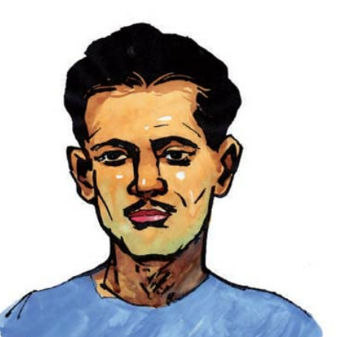
আমাদের আজকের পাঠের বিষয়ঃ
একাই একটি দুর্গ
( ১৬ই এপ্রিল -------সেনা সহায়তার জন্য)

Slide 6
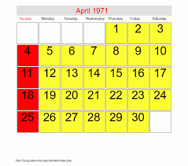
ছবির মাধ্যমে আলোচনাঃ
১৬ই এপ্রিল ১৯৭১।

Slide 7
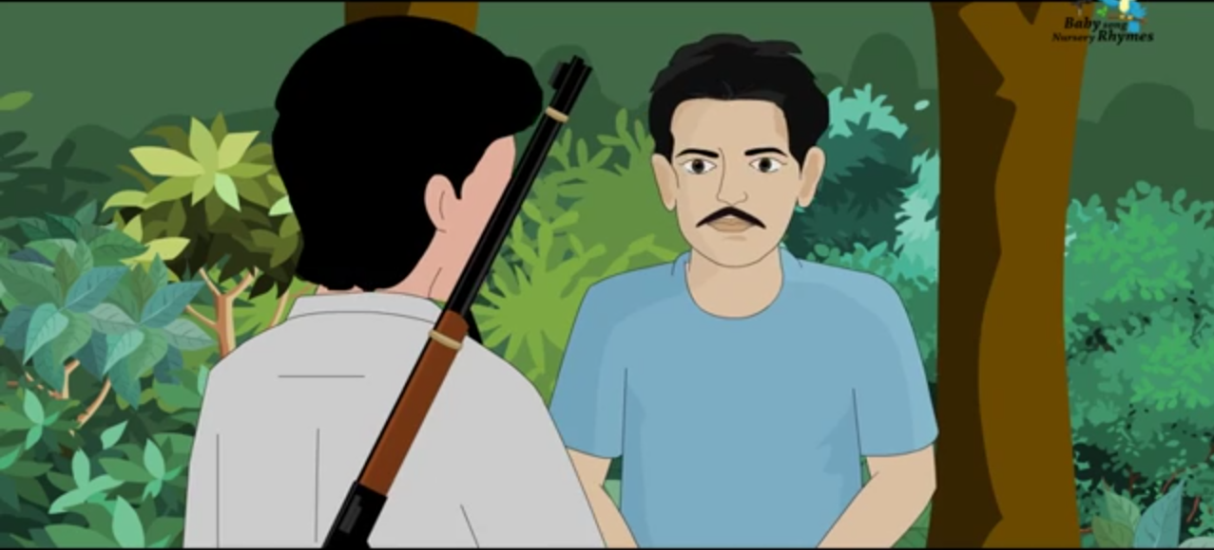
মোস্তফা কামাল খবর পেলেন পাকিস্তানি বাহিনী কুমিল্লার আখাউড়া রেললাইন ধরে এগিয়ে আসছে।

Slide 8
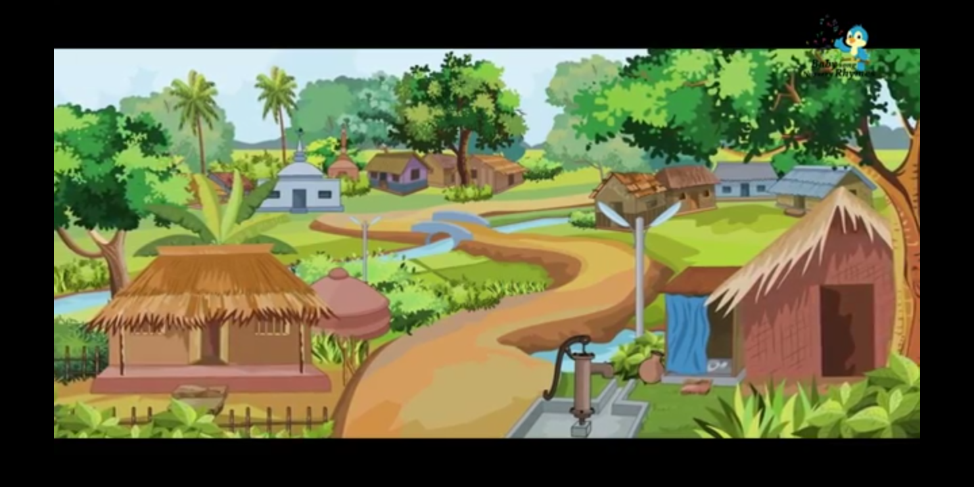
চাইছে ব্রাহ্মণবাড়িয়া দখল করতে।

Slide 9
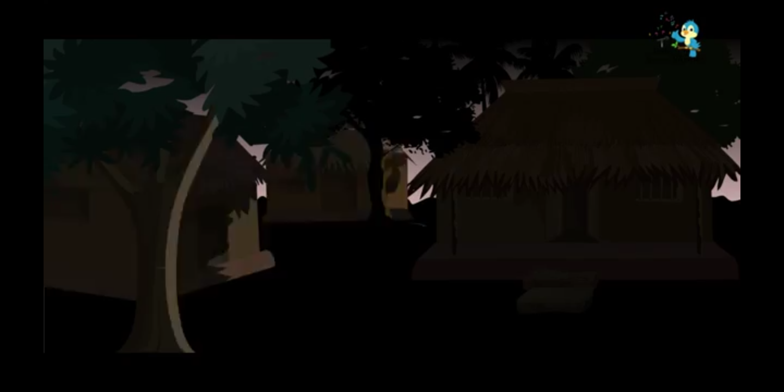
১৭ই এপ্রিল ১৯৭১।

Slide 10
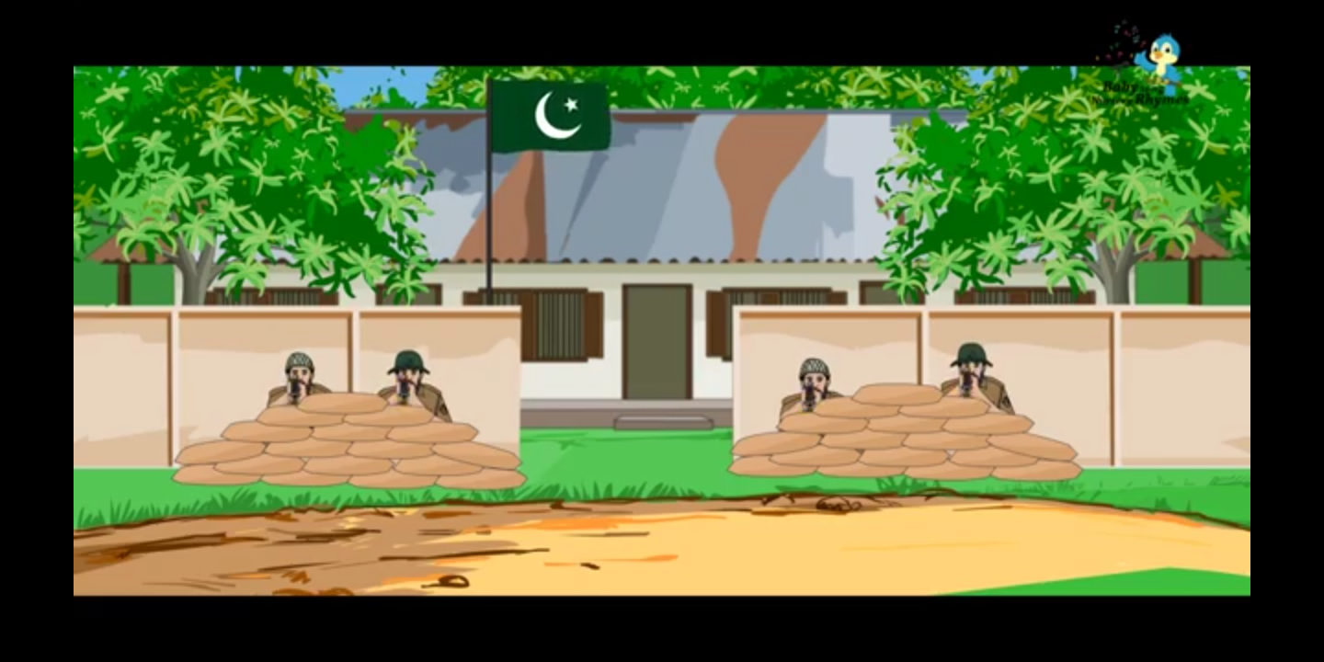
ভোর থেকেই পাকিস্তানি বাহিনী মুক্তিযোদ্ধাদের উপর গোলাবর্ষণ শুরু করল।

Slide 11
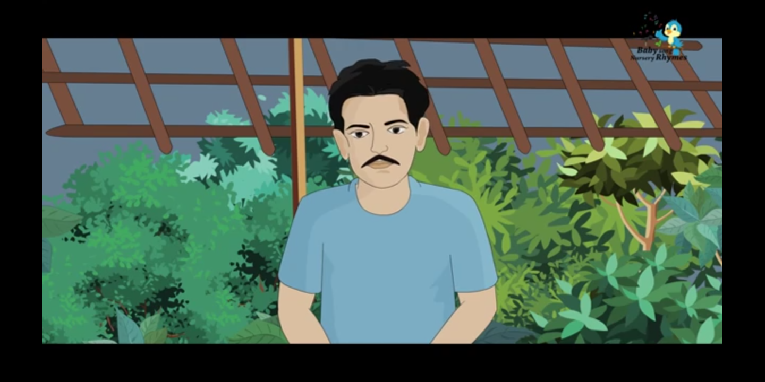
মোস্তফা কামাল ভাবতে লাগলেন।

Slide 12
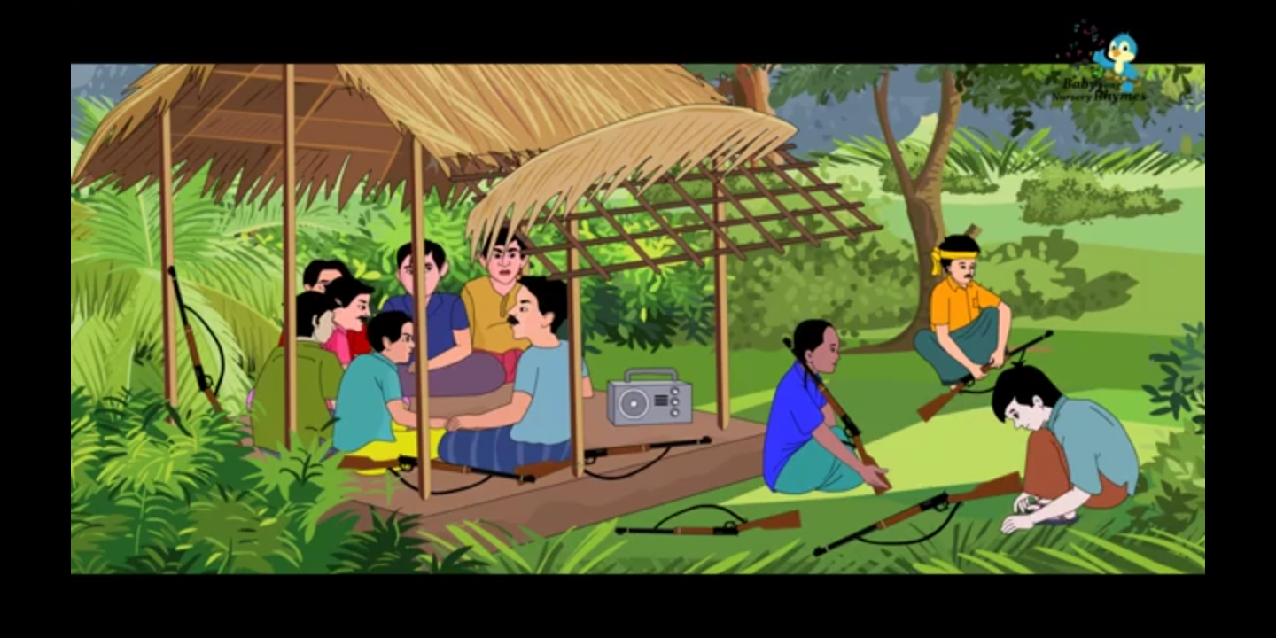
এত কম শক্তি নিয়ে ওদের মোকবিলা করা সম্ভব না।

Slide 13
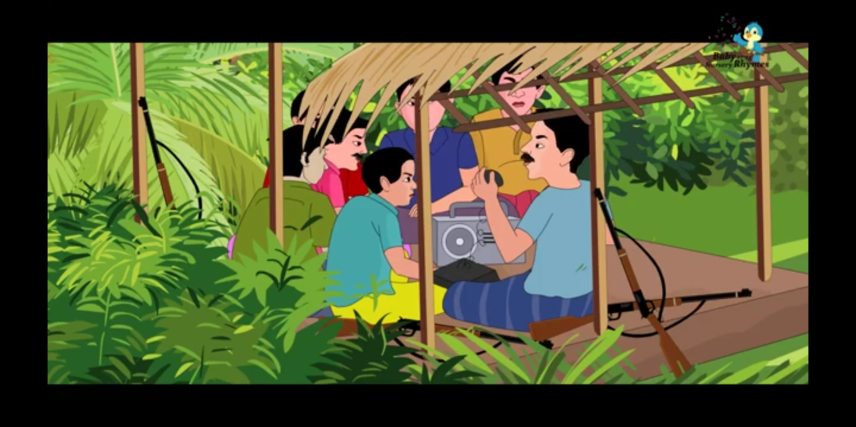
খবর পাঠালেন জরুরি সেনা সহায়তার জন্য।

Slide 14
পাঠ্য বইয়ের সংযোগ
বাংলা বইয়ের ৪২ নং পৃষ্ঠা খোলো

Slide 15
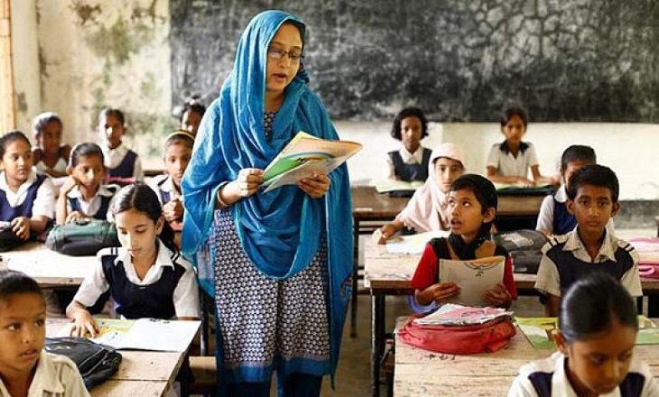
শিক্ষকের পাঠ

Slide 16
শিক্ষকের সাথে শিক্ষার্থীর পাঠ

Slide 17
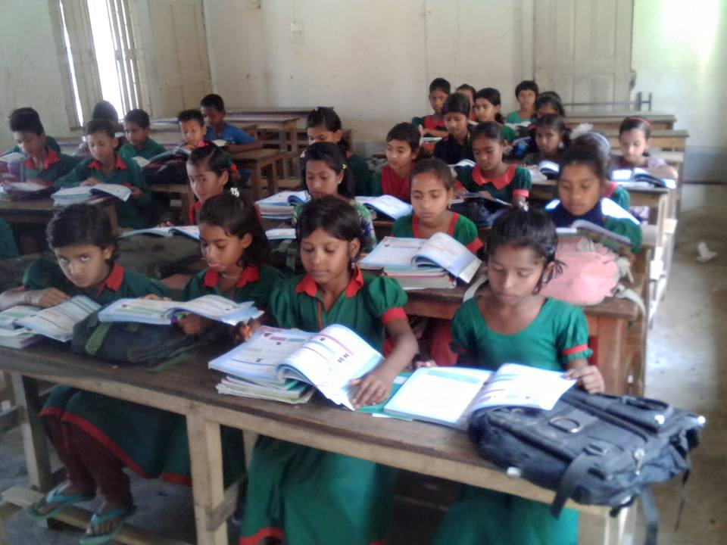
শিক্ষার্থীর সরব পাঠঃ

Slide 18
জোড়ায় কাজঃ
এসো আমরা যুক্তবর্ণ চিনে নিই এবং যুক্তবর্ণ দিয়ে নতুন শব্দ তৈরি করি এবং পড়িঃ
ল
+
কুমিল্লা
ল
ল্ল
পাল্লা
ক্ত
+
ভক্তি
শক্তি
ক
ত

Slide 19
দলীয় কাজঃ
নিচের প্রশ্ন দুইটির উত্তর খাতায় লেখঃ
ক)কত তারিখে পাকিস্তানি বাহিনী আখাউড়া রেললাইন ধরে এগিয়ে আসে?
উত্তরঃ ১৬ই এপ্রিল ১৯৭১ পাকিস্তানি বাহিনী আখাউড়া রেললাইন ধরে
খ) মোস্তফা কামাল কী খবর পাঠালেন?
উত্তরঃমোস্তফা কামাল জরুরি সেনা সহায়তার জন্য খবর পাঠালেন।

Slide 20
একক কাজঃ
এসো আমরা নিচের শব্দগুলো পাঠ থেকে খুঁজে বের করি এবং শব্দগুলোর অর্থ জেনে নিইঃ
খবর
সংবাদ
দখল
অধিকার
মোকাবিলা
সামনা সামনি বোঝাপড়া

Slide 21
মূল্যায়নঃ
ঘরের ভিতরের শব্দগুলো বসিয়ে শূন্যস্থান পূরণ কর।
ব্রাহ্মণবাড়িয়া
সেনা
1।পাকিস্তানি বাহিনী চাইছে..…….........দখল করতে।
২। খবর পাঠালেন জরুরি ……..সহায়তার জন্য।

Slide 22
নিরাময় প্রদান
সবল শিক্ষার্থীদের দ্বারা দুর্বল শিক্ষার্থীদের জন্য নিরাময়মূলক ব্যবস্থা নিব।

Slide 23
বাড়ির কাজঃ
খবর,দখল,মোকাবিলা এই তিনটি শব্দ দিয়ে বাক্য তৈরি করবে।

Slide 24
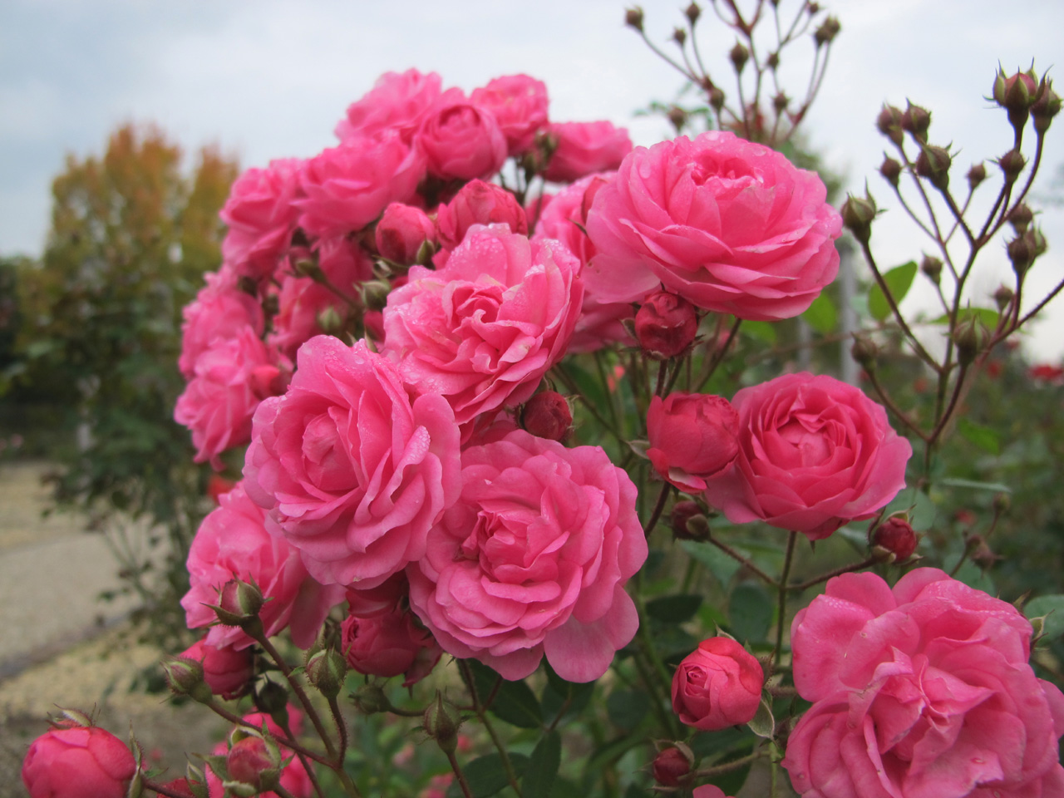
সবাইকে ধন্যবাদ

